Slide 1

DECISIONES QUE JAMAS LAMENTAREMOS.
INTRODUCCIÒN:
Que triste cuando se nos pasan los años y consultamos a Nuestra memoria.
Solo para recordar cosas que lamentamos.
Pero que hermosas son las cosas que recordamos con satisfacción.
Con alegría con gozo.
Muchas cosas pueden venir a Nuestra memoria, algunas nos podríamos lamentar otras no.

Slide 2
INTRODUCCIÒN:
Pero las cosas de Dios nunca la vamos a lamentar por qué son eternas.
Y siempre serán las mejores para nuestra vida espiritual y agradar a Dios siempre.
Y nunca vamos a sentir remordimiento por haber tomado estas decisiones para agradar y servir a Dios.
Siempre vamos a disfrutar de estas decisiones.

Slide 3


JAMAS LEMANTAREMOS.
Jamás lamentaremos haber buscado a Dios y habernos entregamos a Él.
Jamás nos pesara el buscar a Dios, porque al hacerlo nos dimos cuenta que Él siempre a estado a Nuestro alcance.
Isaias.55:6.
Buscad al SEÑOR mientras puede ser hallado, llamadle en tanto que está cerca.
Jamás lamentaremos buscadle desde la juventud.
Eclesiastes.12:1.

Slide 4
JAMAS LEMANTAREMOS.
Acuérdate, pues, de tu Creador en los días de tu juventud, antes que vengan los días malos, y se acerquen los años en que digas: No tengo en ellos placer;
Llegara el momento donde nos enfrentaremos a la vejez, y no hemos buscado a Dios desde temprana edad va ser mas difícil enfrentarnos a la vejez sin Dios.
Nunca lamentaremos no andar en consejos de malos.

Slide 5
JAMAS LEMANTAREMOS.
Salmos.1:1-3.
¡Cuán bienaventurado es el hombre que no anda en el consejo de los impíos, ni se detiene en el camino de los pecadores, ni se sienta en la silla de los escarnecedores,
V.2.
¡Sino que en la ley del SEÑOR está su deleite, y en su ley medita de día y de noche!
Debemos meditar en la Palabra de Dios siempre.

Slide 6
JAMAS LEMANTAREMOS.
V.3.
Será como árbol firmemente plantado junto a corrientes de agua, que da su fruto a su tiempo, y su hoja no se marchita; en todo lo que hace, prosperas.
Jamás lamentaremos honrar a los ancianos.
Levitico.19:32.
"Delante de las canas te pondrás en pie; honrarás al anciano, y a tu Dios temerás; yo soy el SEÑOR.

Slide 7
JAMAS LEMANTAREMOS.
Especialmente a nuestros padres.
Proverbios.23:22.
Escucha a tu padre, que te engendró, y no desprecies a tu madre cuando envejezca.
Efesios.6:1-3.
Hijos, obedeced a vuestros padres en el Señor, porque esto es justo.
V.2.
HONRA A TU PADRE Y A tu MADRE (que es el primer mandamiento con promesa),

Slide 8
JAMAS LEMANTAREMOS.
V.3.
PARA QUE TE VAYA BIEN, Y PARA QUE TENGAS LARGA VIDA SOBRE LA TIERRA.
Jamás lamentaremos hacer la voluntad de Dios.
Mateo.7:21.
»No todo el que me dice: “Señor, Señor”, entrará en el reino de los cielos, sino el que hace la voluntad de Mi Padre que está en los cielos.

Slide 9
JAMAS LEMANTAREMOS.
Jamás lamentaremos el haber sido bautizados Bíblicamente.
Hechos.2:38.
Y Pedro les dijo: Arrepentíos y sed bautizados cada uno de vosotros en el nombre de Jesucristo para perdón de vuestros pecados, y recibiréis el don del Espíritu Santo.
Porque atraves del bautismo entramos en Cristo.
Galatas.3:27.

Slide 10
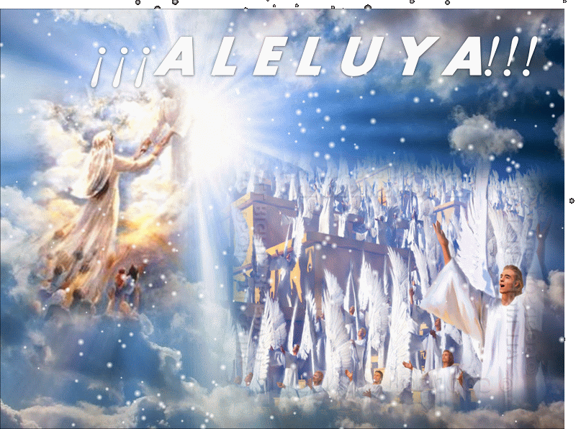

Porque todos los que fuisteis bautizados en Cristo, de Cristo os habéis revestido.
¿Cuál será Nuestra reacción en aquel día?
Mateo.25:46.
»Estos irán al castigo eterno, pero los justos a la vida eterna».

Slide 11
JAMAS LEMANTAREMOS.
Jamás lamentaremos adorar a Dios es espíritu y verdad.
Juan.4:23-24.
»Pero la hora viene, y ahora es, cuando los verdaderos adoradores adorarán al Padre en espíritu y en verdad; porque ciertamente a los tales el Padre busca que lo adoren.
V.24.
»Dios es espíritu, y los que lo adoran deben adorar en espíritu y en verdad».

Slide 12
JAMAS LEMANTAREMOS.
Jamás lamentaremos amar respetar, obedecer el orden en el hogar.
Efesios.5:23.
Maridos, amen a sus mujeres, así como Cristo amó a la iglesia y se dio Él mismo por ella,
La mujer obedezca a su esposo.
Efesios.5:22.
Las mujeres estén sometidas a sus propios maridos como al Señor.

Slide 13
JAMAS LEMANTAREMOS.
Jamás lamentaremos ser la sal y la luz de este mundo.
Mateo.5:13-16.
»Ustedes son la sal de la tierra; pero si la sal se ha vuelto insípida, ¿con qué se hará salada otra vez? Ya no sirve para nada, sino para ser echada fuera y pisoteada por los hombres.
V.14.
»Ustedes son la luz del mundo. Una ciudad situada sobre un monte no se puede ocultar;

Slide 14
JAMAS LEMANTAREMOS.
V.15.
ni se enciende una lámpara y se pone debajo de una vasija, sino sobre el candelero, y alumbra a todos los que están en la casa.
V.16.
»Así brille la luz de ustedes delante de los hombres, para que vean sus buenas acciones y glorifiquen a su Padre que está en los cielos.
De esta manera glorificamos a Dios.

Slide 15
JAMAS LEMANTAREMOS.
Debemos ser buenos ejemplos para no lamentarnos después por malas decisiones que tomemos.
Jamás lamentaremos haber aprovechado bien el tiempo para Èl Señor.
Efesios.5:16.
aprovechando bien el tiempo, porque los días son malos.
Nunca malgastemos el tiempo en cosas vanas.

Slide 16
JAMAS LEMANTAREMOS.
Jamás lamentaremos predicar el evangelio.
II Timoteo.4:1-2.
En la presencia de Dios y de Cristo Jesús, que ha de juzgar a los vivos y a los muertos, por Su manifestación y por Su reino te encargo solemnemente:
V.2.
Predica la palabra. Insiste a tiempo y fuera de tiempo. Amonesta, reprende, exhorta con mucha paciencia e instrucción.

Slide 17
JAMAS LEMANTAREMOS.
Ya que hay una advertencia muy seria.
I Corintios.9:16.
Porque si predico el evangelio, no tengo nada de qué gloriarme, pues estoy bajo el deber de hacerlo. Pues ¡ay de mí si no predico el evangelio!
Así que nunca nos sentimos mal si hemos usado el tiempo para predicar el evangelio.
Nunca habrá lamento por ello.

Slide 18
JAMAS LEMANTAREMOS.
Jamás lamentaremos ser fieles hasta la muerte.
Apocalipsis.2:10.
’No temas lo que estás por sufrir. Yo te digo que el diablo echará a algunos de ustedes en la cárcel para que sean probados, y tendrán tribulación por diez días. Sé fiel hasta la muerte, y Yo te daré la corona de la vida.
Hay una recompensa eterna.

Slide 19
JAMAS LEMANTAREMOS.
II Timoteo.4:7-8.
He peleado la buena batalla, he terminado la carrera, he guardado la fe.
V.8.
En el futuro me está reservada la corona de justicia que el Señor, el Juez justo, me entregará en aquel día; y no solo a mí, sino también a todos los que aman Su venida.
La vida eterna esta en nuestras manos.

Slide 20
CONCLUSIÒN:
Todas estas cosas espirituales si la hacemos y las practicamos nunca nos lamentaremos.
Nunca tendremos un mal remordimiento si hacemos todas estas cosas.
Si hemos hecho lo que Dios nos manda atraves de su Palabra.
Pero sino hacemos su voluntad, vamos a tener remordimiento que nos afectara para toda la vida.

Slide 21
CONCLUSIÒN:
Trabajemos sin descansar haciendo siempre lo que Dios nos manda.
Así como Jesús lo hizo.
Marcos.6:31.
Y Él les dijo*: «Vengan, apártense de los demás a un lugar solitario y descansen un poco». Porque había muchos que iban y venían, y ellos no tenían tiempo ni siquiera para comer.

Slide 22
CONCLUSIÒN:
Ninguna de estas decisiones hará que nos lamentemos.
Ya que recibiremos el premio de la vida eterna.
Lo mas grandioso y maravilloso.
Tito.1:2.
con la esperanza de vida eterna, la cual Dios, que no miente, prometió desde los tiempos eternos,
Siempre estaremos felices, sin remordimientos.

Slide 23

DIOS NOS BENDIGA A TODOS.

